Slide 1
例3.2 P62
在异步串行传输系统中，假设每秒传输120个数据帧，其字符格式规定包含1个起始位、7个数据位、1个奇校验位、1个中止位，试计算波特率。
解：根据题目给出的字符格式，一帧包含1+7+1+1=10位
故波特率为（1+7+1+1）*120=1200bps=1200波特

Slide 2
例3.4 P64
在异步串行传输系统中，若字符格式为：1位起始位、8位数据位、1位奇校验位、1位终止位。假设波特率为1200bps，求这时的比特率。
解：根据题目给出的字符格式，有效数据为8位，而传送一个字符需1+8+1+1=11位，故比特率为：
1200*（8/11）=872.72bps

Slide 3
习题3.2 P66
总线如何分类？什么是系统总线？系统总线又分为几类，它们各有何作用？是单向的，还是双向的，它们与机器字长、存储字长、存储单元有何关系？
解：按照连接部件的不同，总线可以分为片内总线、系统总线和通信总线。
系统总线是CPU，主存，I/O，设备（通过I/O接口）各大部件之间的通信总线。
系统总线按照传输信息不同分为数据总线，地址总线，控制总线
数据总线是双向的，根数与存储字长相同，是机器字长的整数倍。
地址总线是单向的，根数越多，寻址空间越大，即CPU能访问的存储单元的个数越多。
对于控制总线总体来说，是双向的。对任一控制总线而言，它的传输是单向的。

Slide 4
习题3.4 P66
为什么要设置总线判优控制？常见的集中式总线控制有几种？各有何特点？哪种方式响应时间最快？哪种方式对电路故障最敏感？ 解：总线判优控制解决多个部件同时申请总线时的使用权分配问题； 常见的集中式总线控制有三种： 链式查询、计数器查询、独立请求； 特点：
链式查询方式连线简单，易于扩充，对电路故障最敏感；
计数器查询方式优先级设置较灵活，对故障不敏感，连线及控制过程较复杂；
独立请求方式判优速度最快，但硬件器件用量大，连线多，成本较高。

Slide 5
习题3.14 P67
设总线的时钟频率为8MHz，一个总线周期等于一个时钟周期。如果一个总线周期中并行传送16位数据，试问总线的带宽是多少？ 解： 总线宽度 = 16位/8 =2B 总线带宽 = 8MHz×2B =16MB/s

Slide 6
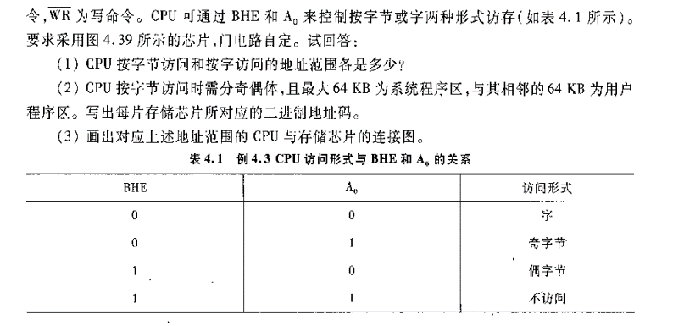
例4.3 P97

Slide 7
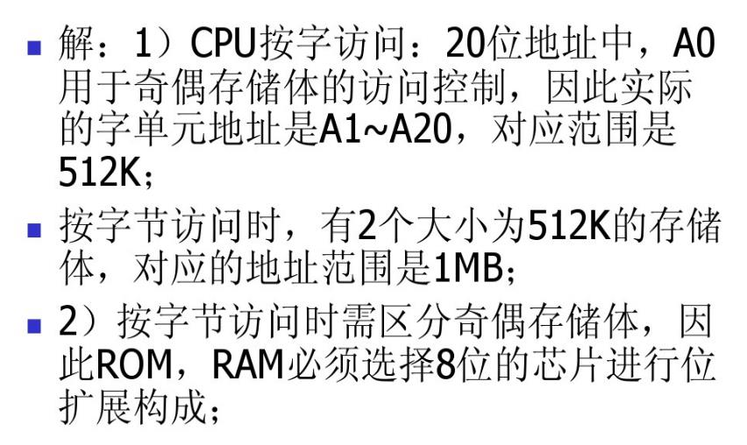

Slide 8
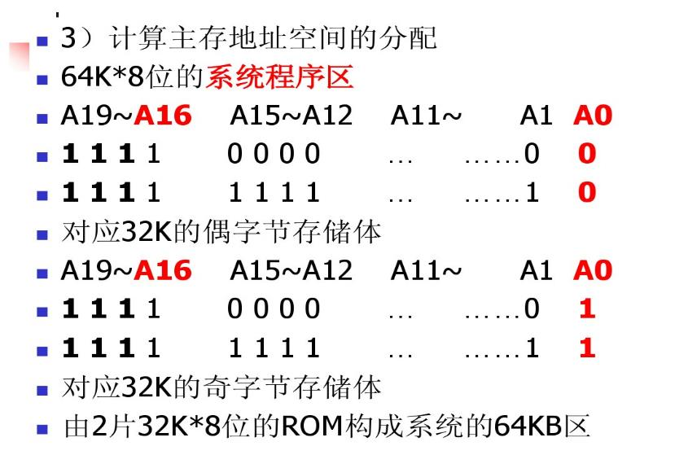

Slide 9
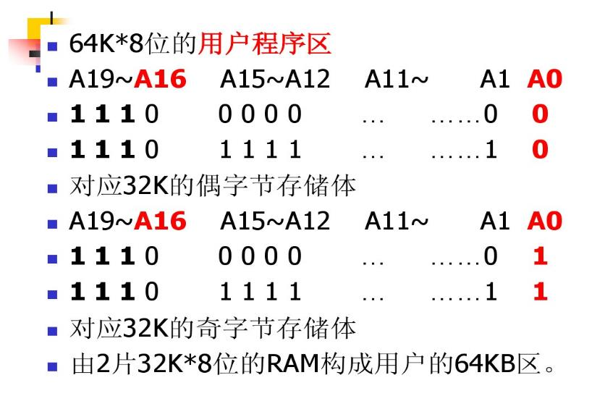

Slide 10
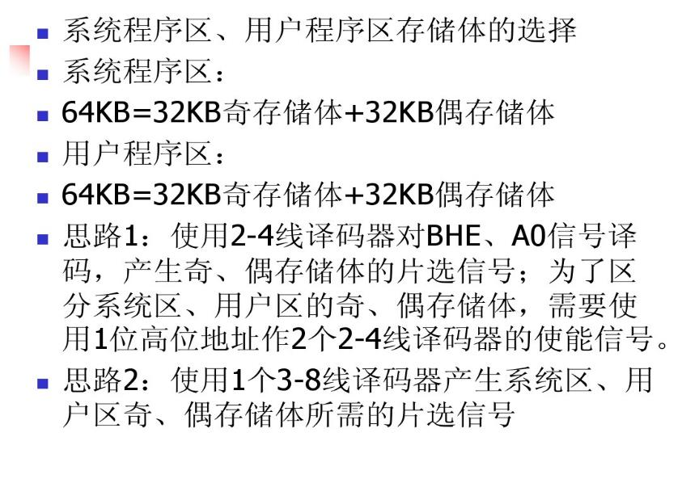

Slide 11
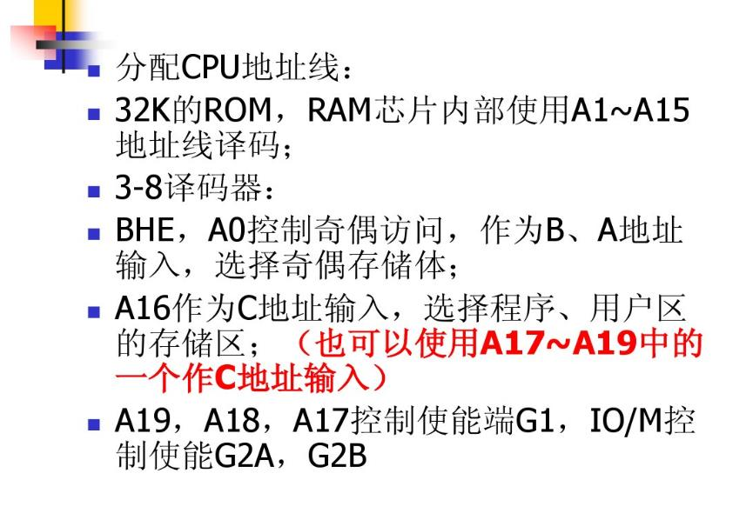

Slide 12
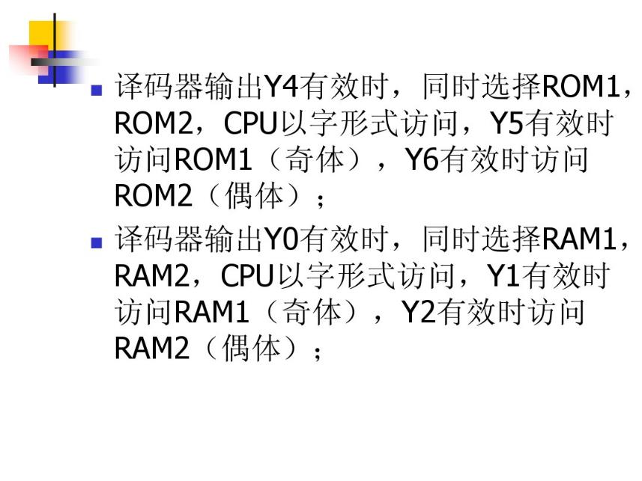

Slide 13
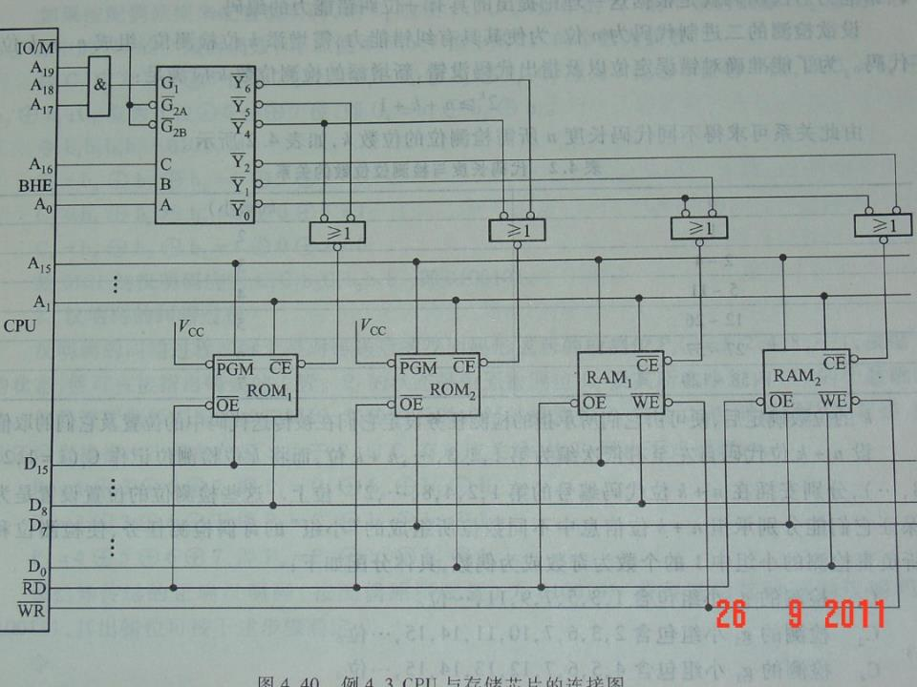

Slide 14
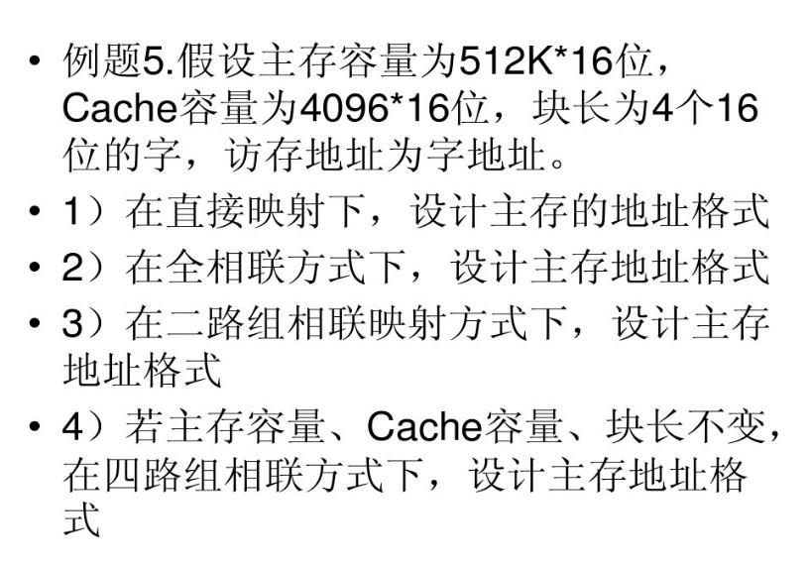
例题4.9 P120

Slide 15
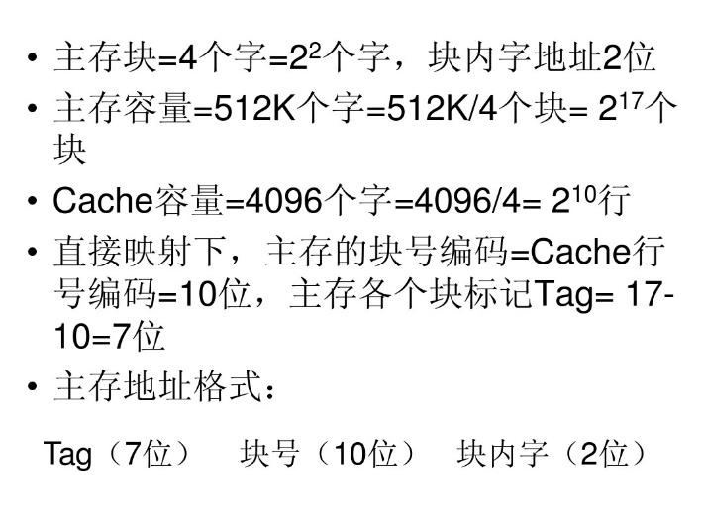

Slide 16
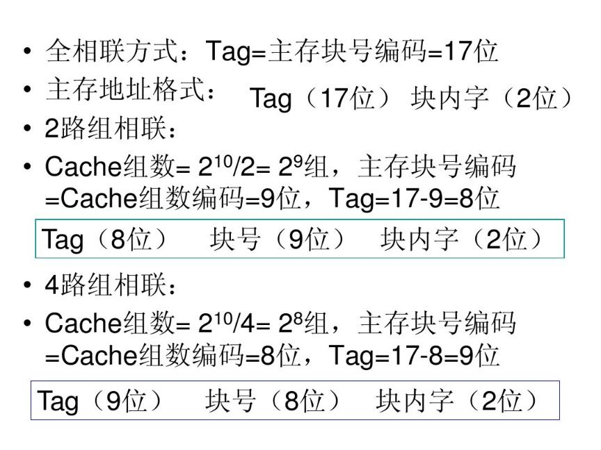

Slide 17
习题4.4 P150
说明存取周期和存取时间的区别。 解：存取周期和存取时间的主要区别是：存取时间仅为完成一次操作的时间，而存取周期不仅包含操作时间，还包含操作后线路的恢复时间。即： 存取周期 = 存取时间 + 恢复时间

Slide 18
习题4.7 P150
一个容量为16K×32位的存储器，其地址线和数据线的总和是多少？当选用下列不同规格的存储芯片时，各需要多少片？ 1K×4位，2K×8位，4K×4位，16K×1位，4K×8位，8K×8位 解： 地址线和数据线的总和 = 14 + 32 = 46根； 各需要的片数为： 1K×4：16K×32 /1K×4 = 16×8 = 128片 2K×8：16K×32 /2K × 8 = 8 × 4 = 32片 4K×4：16K×32 /4K × 4 = 4 × 8 = 32片 16K×1：16K × 32 / 16K × 1 = 32片 4K×8：16K×32 /4K×8 = 4 × 4 = 16片 8K×8：16K×32 / 8K × 8 = 2X4 = 8片

Slide 19
习题5.21 P212
中断向量通过什么总线送至什么地方？为什么？
解：中断向量通过数据总线送至CPU，更具体的说是CPU中的PC。
因为要通过中断向量来寻找设备的中断服务程序入口地址，中断响应阶段将形成的向量地址即中断向量送至PC，作为下一条指令的地址，即设备的中断服务程序入口地址，转至执行中断服务程序。

Slide 20
习题5.22 P212
程序查询方式和程序中断方式都是通过“程序”传送数据，两者的区别是什么？ 答：程序查询方式通过“程序”传送数据时，程序对I/O的控制包括了I/O准备和I/O传送两段时间。由于I/O的工作速度比CPU低得多，因此程序中要反复询问I/O的状态，造成“踏步等待”，严重浪费了CPU的工作时间。 而程序中断方式虽然也是通过“程序”传送数据，但程序仅对I/O传送阶段进行控制，I/O准备阶段不需要CPU查询。故CPU此时照样可以运行现行程序，与I/O并行工作，大大提高了CPU的工作效率。

Slide 21
习题5.27 P213
DMA方式有何特点？什么样的I/O设备与主机交换信息时采用DMA方式，举例说明。
由于主存和 DMA 接口之间有一条数据通路 因此主存和设备交换信息是， 接口之间有一条数据通路，因此主存和设备交换信息是不通过 CPU，也不需要 CPU 暂停现行程序为设备服务，省去了保护和恢复，因此工作速度比程序中断方式的高。 通常 DMA 与主存交换数据是采用如下三种方法： （1）停止 CPU 访问主存 （2）周期挪用（周期窃取） （3）DMA 与 CPU 交替访问 DMA是直接内存访问，是不经过CPU而直接从内存存取数据的数据交换模式。PIO模式下硬盘和内存之间的数据传输是由CPU来控制的；而在DMA模式下，CPU只须向DMA控制器下达指令，让DMA控制器来处理数据的传送，数据传送完毕再把信息反馈给CPU，这样就很大程度上减轻了CPU资源占有率。DMA模式与PIO模式的区别就在于，DMA模式不过分依赖CPU，可以大大节省系统资源。 硬盘在交换信息时可以用DMA方式。

Slide 22
习题5.31 P213
假设某设备向CPU传送信息的最高频率是40 000次/秒，而相应的中断处理程序其执行时间为40μs，试问该外设是否可用程序中断方式与主机交换信息，为什么？ 解：该设备向CPU传送信息的时间间隔 =1/40K=0.025×10³=25μs < 40μs 则：该外设不能用程序中断方式与主机交换信息，因为其中断处理程序的执行速度比该外设的交换速度慢。
举例说明： （输入） 假设初始CPU空闲，则当I/O将第一个数据放在接口的数据缓冲寄存器中后，向CPU发第一个中断请求，CPU立即响应； I/O设备匀速运行， 25μs后，第二个中断请求到来，CPU正在执行中断程序接收第一个数据， 40μs时响应； 50μs后，第三个中断请求到来，CPU正在执行中断程序接收第二个数据，要到80μs时响应； 75μs后，第四个中断请求到来，但此时第三个中断请求还没有响应，则放在数据缓冲寄存器中的第三个数据来不及接收，被第四个数据冲掉；

Slide 23
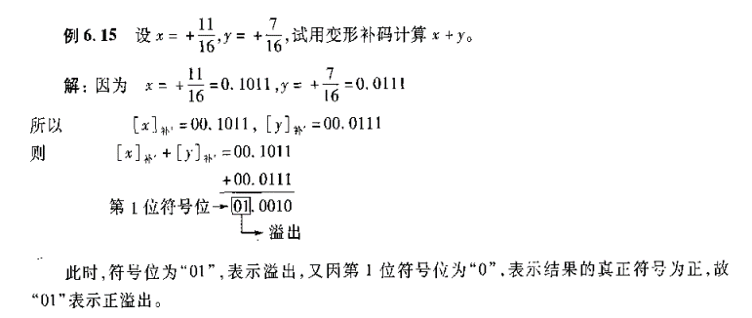
例题6.15 P241

Slide 24
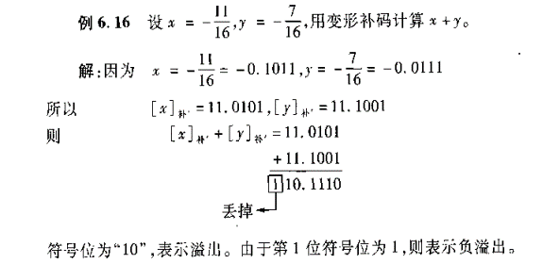
例题6.16 P241

Slide 25
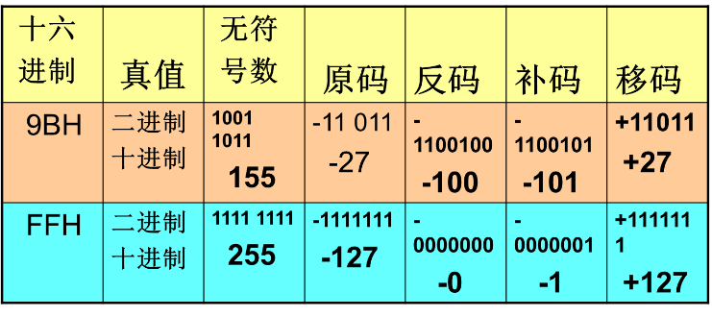
习题6.9 P290
当十六进制数9B和FF分别表示为原码、补码、反码、移码和无符号数时，所对应的十进制数各为多少（设机器数采用一位符号位）？ 解：真值和机器数的对应关系如下：
注意： 1）9BH、FFH为机器数，本身含符号位。
2）移码符号位与原、补、反码相反，数值同补码。

Slide 26
习题6.17 P291
17. 设机器数字长为8位（含1位符号位），对下列各机器数进行算术左移一位、两位，算术右移一位、两位，讨论结果是否正确。 [x₁]_{原}=0.001 1010； [x₂]_{原}=1.110 1000； [x₃]_{原}=1.001 1001； [y₁]_{补}=0.101 0100； [y₂]_{补}=1.110 1000； [y₃]_{补}=1.001 1001； [z₁]_{反}=1.010 1111； [z₂]_{反}=1.110 1000； [z₃]_{反}=1.001 1001。

Slide 27
解：算术左移一位： [x₁]_{原}=0.011 0100；正确 [x₂]_{原}=1.101 0000；溢出（丢1）出错 [x₃]_{原}=1. 011 0010；正确 [y₁]_{补}=0. 010 1000；溢出（丢1）出错 [y₂]_{补}=1.101 0000；正确 [y₃]_{补}=1.011 0010；溢出（丢0）出错 [z₁]_{反}=1. 101 1111；溢出（丢0）出错 [z₂]_{反}=1. 101 0001；正确 [z₃]_{反}=1.011 0011；溢出（丢0）出错 算术左移两位： [x₁]_{原}=0.110 1000；正确 [x₂]_{原}=1.010 0000；溢出（丢11）出错 [x₃]_{原}=1. 110 0100；正确

Slide 28
算术左移两位： [y₁]_{补}=0. 101 0000；溢出（丢10）出错 [y₂]_{补}=1.010 0000；正确 [y₃]_{补}=1.110 0100；溢出（丢00）出错 [z₁]_{反}=1. 011 1111；溢出（丢01）出错 [z₂]_{反}=1. 010 0011；正确 [z₃]_{反}=1.110 0111；溢出（丢00）出错 算术右移一位： [x₁]_{原}=0.000 1101；正确 [x₂]_{原}=1.011 0100；正确 [x₃]_{原}=1.000 1100(1)；丢1，产生误差 [y₁]_{补}=0.010 1010；正确 [y₂]_{补}=1.111 0100；正确 [y₃]_{补}=1.100 1100(1)；丢1，产生误差

Slide 29
算术右移一位： [z₁]_{反}=1.101 0111；正确 [z₂]_{反}=1.111 0100(0)；丢0，产生误差 [z₃]_{反}=1.100 1100；正确 算术右移两位： [x₁]_{原}=0.000 0110（10）；产生误差 [x₂]_{原}=1.001 1010；正确 [x₃]_{原}=1.000 0110（01）；产生误差 [y₁]_{补}=0.001 0101；正确 [y₂]_{补}=1.111 1010；正确 [y₃]_{补}=1.110 0110（01）；产生误差 [z₁]_{反}=1.110 1011；正确 [z₂]_{反}=1.111 1010（00）；产生误差 [z₃]_{反}=1.110 0110（01）；产生误差

Slide 30
习题6.19 P291
19. 设机器数字长为8位（含1位符号位），用补码运算规则计算下列各题。 （1）A=9/64， B=-13/32， 求A+B； （2）A=19/32，B=-17/128，求A-B； （3）A=-3/16，B=9/32， 求A+B； （4）A=-87， B=53， 求A-B； （5）A=115， B=-24， 求A+B。 解： （1）A=9/64=（0.001 0010）₂ B= -13/32=（-0.011 0100）₂ [A]_{补}=0.001 0010 [B]_{补}=1.100 1100

Slide 31
[A+B]_{补}= 0. 0 0 1 0 0 1 0 + 1. 1 0 0 1 1 0 0 1. 1 0 1 1 1 1 0 ——无溢出 A+B=（ -0.010 0010）₂ = -17/64 （2）A=19/32=（0.100 1100）₂ B= -17/128=（-0.001 0001）₂ [A]_{补}=0.100 1100 [B]_{补}=1.110 1111 [-B]_{补}=0.001 0001 [A-B]_{补}= 0. 1 0 0 1 1 0 0 + 0. 0 0 1 0 0 0 1 0. 1 0 1 1 1 0 1 ——无溢出 A-B=（0.101 1101）₂ = 93/128

Slide 32
（3）A= -3/16=（-0.001 1000）₂ B=9/32=（0.010 0100）₂ [A]_{补}=1.110 1000 [B]_{补}= 0.010 0100 [A+B]_{补}= 1. 1 1 0 1 0 0 0 + 0. 0 1 0 0 1 0 0 0. 0 0 0 1 1 0 0 —— 无溢出 A+B=（0.000 1100）₂ = 3/32 （4）A= -87=（-101 0111）₂ B=53=（110 101）₂ [A]_{补}=1，010 1001 [B]_{补}=0，011 0101 [-B]_{补}=1，100 1011

Slide 33
[A-B]_{补}= 1，0 1 0 1 0 0 1 + 1，1 0 0 1 0 1 1 0，1 1 1 0 1 0 0 —— 溢出 A-B=（-1，000 1100）₂ = -140 （5）A=115=（111 0011）₂ B= -24=（-11 000）₂ [A]_{补}=0，111 0011 [B]_{补}=1，110 1000 [A+B]_{补}= 0，1 1 1 0 0 1 1 + 1，1 1 0 1 0 0 0 0，1 0 1 1 0 1 1——无溢出 A+B=（101 1011）₂ = 91 注意：1、单符号位运算要用单符号位的判断方法判溢出； 2、结果的真值形式上要和原始数据一致。

Slide 34
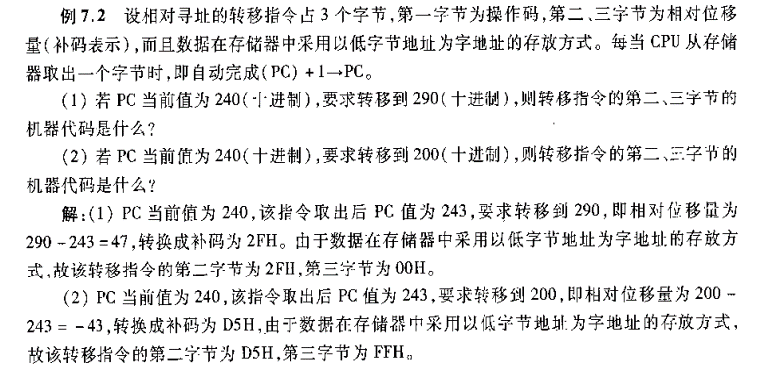
例题7.2 P318

Slide 35
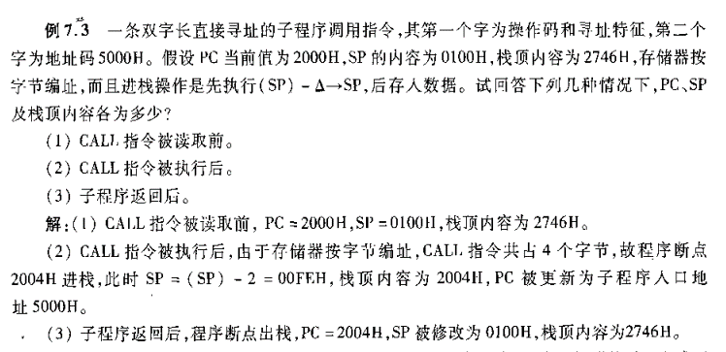
例题7.3 P319

Slide 36

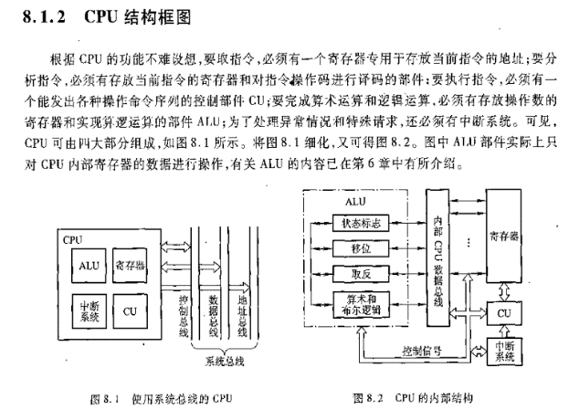
习题8.1 P370
CPU有哪些功能？画出其结构框图并简要说明每个部件的作用？

Slide 37
习题8.2 P370
什么是指令周期？指令周期是否有一个固定值？为什么？ 解：指令周期是指一条指令从开始取指令直到指令执行完这段时间。 由于计算机中各种指令执行所需的时间差异很大，因此为了提高CPU运行效率，即使在同步控制的机器中，不同指令的指令周期长度都是不一致的，也就是说指令周期对于不同的指令来说不是一个固定值。 讨论：指令周期长度不一致的根本原因在于设计者，为了提高CPU运行效率而这样安排的，与指令功能不同及指令实际执行时间不同没有什么必然关系。

Slide 38
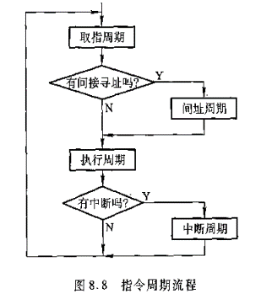
习题8.3 P370
画出指令周期的流程图，并分别说明图中每个子周期的作用。
CPU每取出并执行一条指令所需的全部时间称为指令周期，也即CPU完成一条指令的时间。分为四个子周期。
取指周期：完成取指令和分析指令的操作。
间指周期：完成取有效地址的操作。
执行周期：取操作数（当指令为访存指令时）完成执行指令的操作。
中断周期：保存程序断点。
这4个周期又称为CPU的工作周期。

Slide 39
习题8.18 P371
什么是中断隐指令， 有哪些功能？
解：在一周期中依靠硬件实现程序切换，并不需要执行程序指令，即不需要程序员编程序实现，所以称为中断隐指令操作。
1）关中断；
2）保存断点到堆栈；
3）取得中断服务程序入口地址并且转入中断服务程序。

